Slide 1

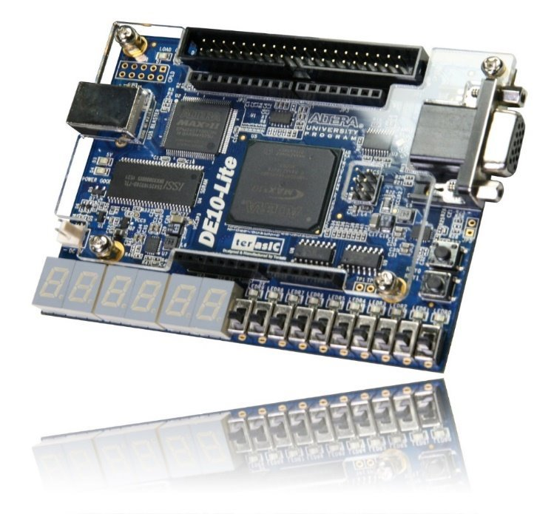

紅綠燈

Slide 2
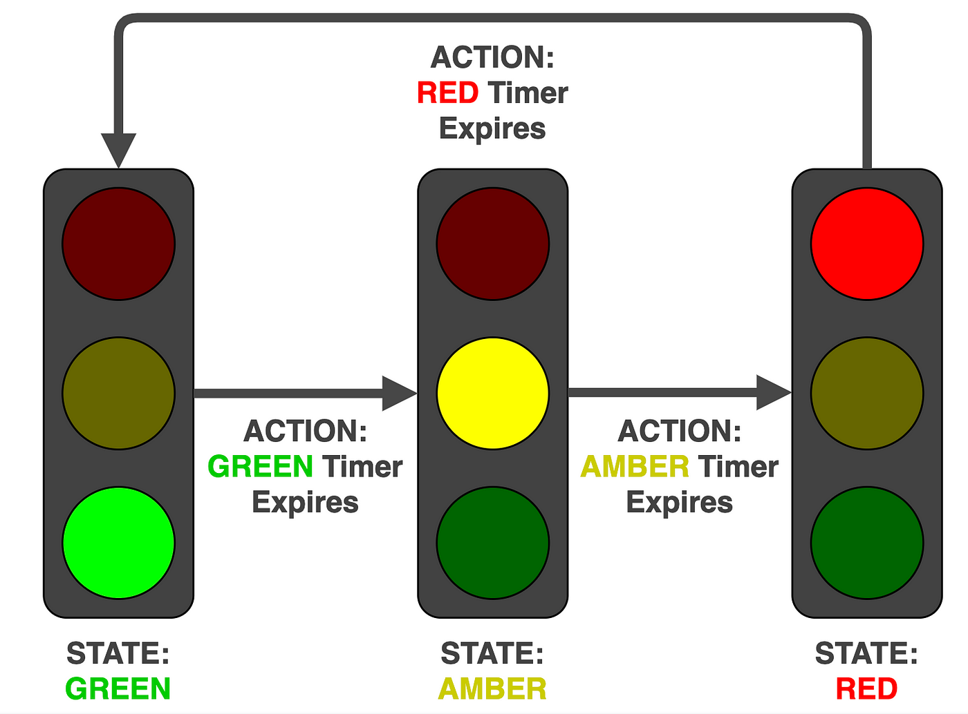
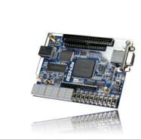
作業
5秒 2秒 5秒
通行時間：
倒數7秒
停止時間： 倒數5秒

Slide 3
作業
請利用LED及七段顯示器，設計一個紅綠燈電路。
LED[0] 模擬綠燈、LED[1] 模擬黃燈、LED[2] 模擬紅燈
HEX0 模擬十進位倒數計時器。
同組一起完成DEMO，且由一位代表上傳專案壓縮檔，檔名：lab15_Gxx.zip (xx為組別)。
註：有DEMO才算分，今天是最後一次上課，也是最後補DEMO的機會。

Slide 4
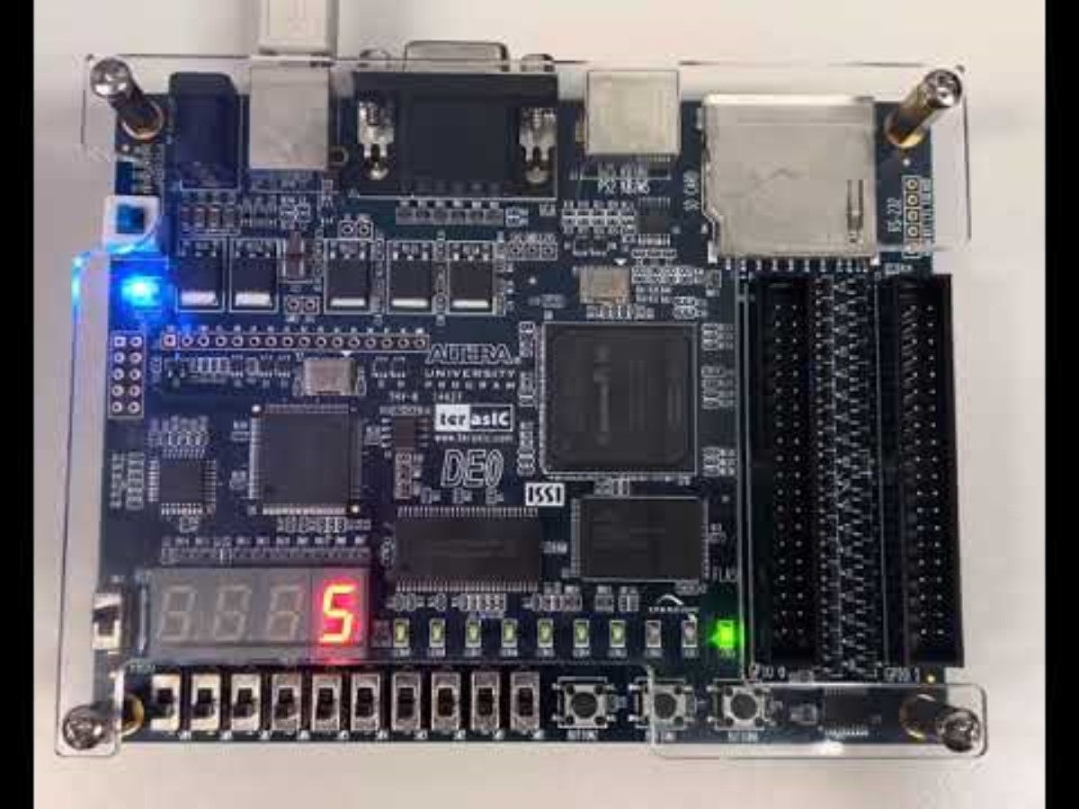
範例影片
https://youtu.be/tAuX_k3Vw4o?si=Mat902lqMrXsr4Db

Slide 5
注意事項
補DEMO
Lab14 (含)之前的作業和加分，今天是補DEMO最後期限，請把握機會。
Lab15 開放同學於 6/20(四) 17:00~18:00 至 1409A 補DEMO。
還DE0版子
如後續不需要補DEMO的組別，請今日歸還DE0版並簽名。
6/20 需補DEMO的組別，則於當日歸還即可。

Slide 6

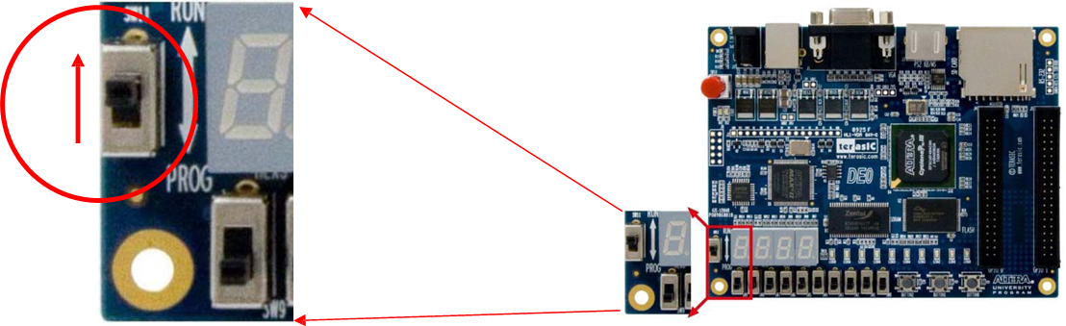
模式選取
Switch RUN 設定為 JTAG模式

Slide 7
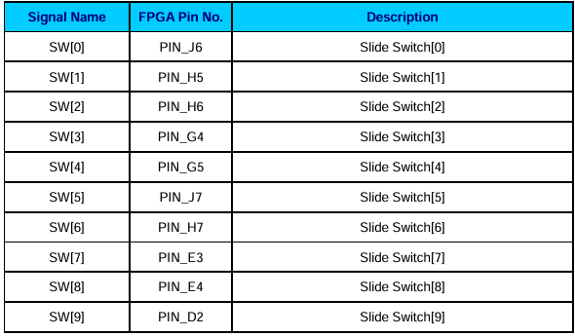
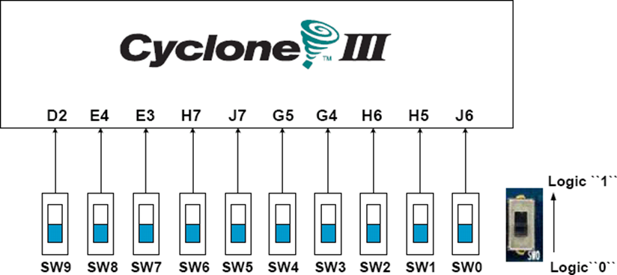
Switch 腳位
10 Slide switches (Sliders):
Up → Logic High
Down → Logic Low

Slide 8
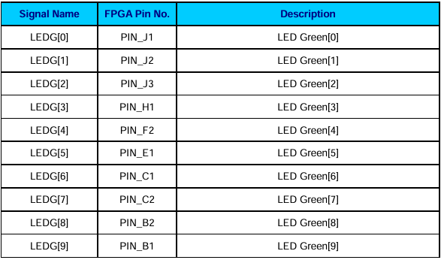
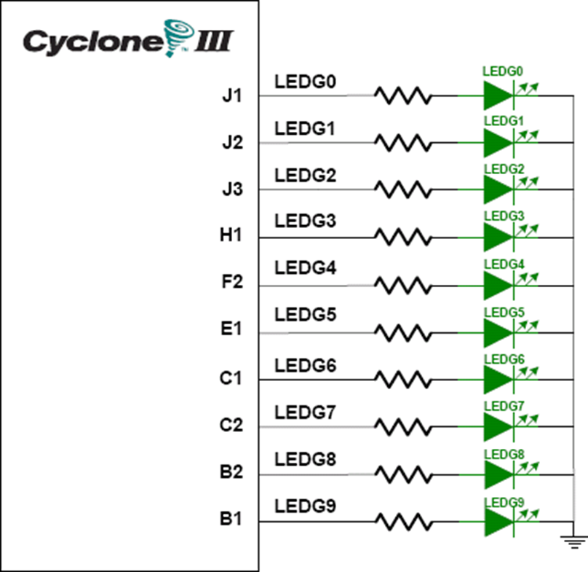
LED 腳位
10 LEDs
Output High → LED ON Output Low → LED OFF

Slide 9
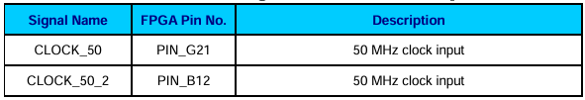
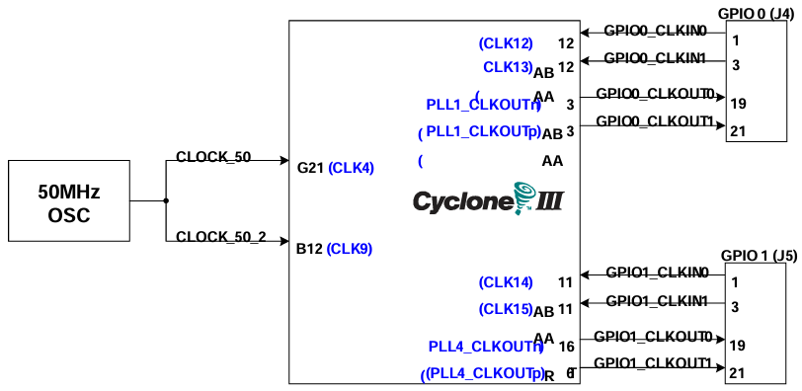
Clock 腳位

Slide 10
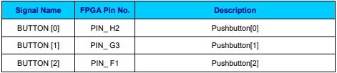
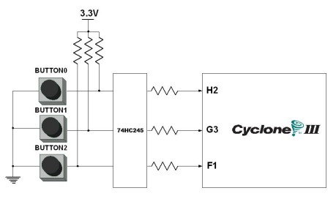
Button 腳位
3 Pushbutton:
Not pressed → Logic High Pressed → Logic Low

Slide 11
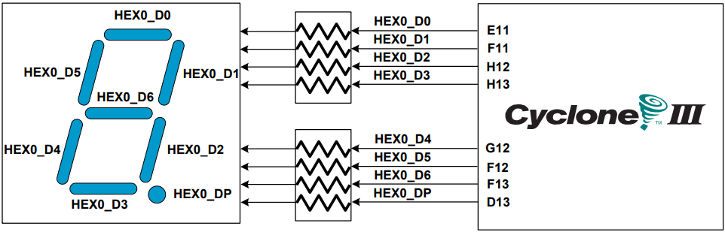
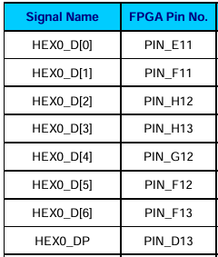
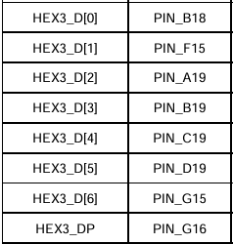
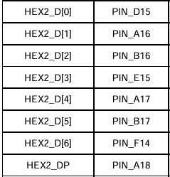
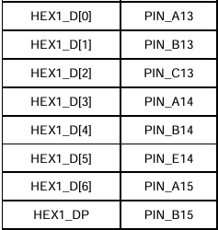
19
七段顯示器腳位

